Slide 1
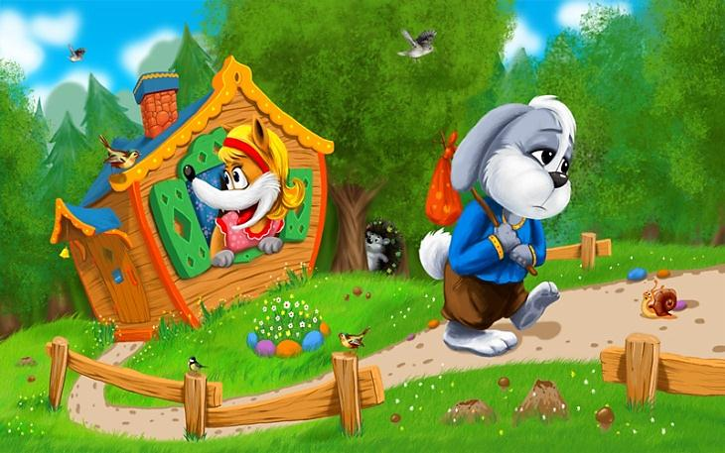
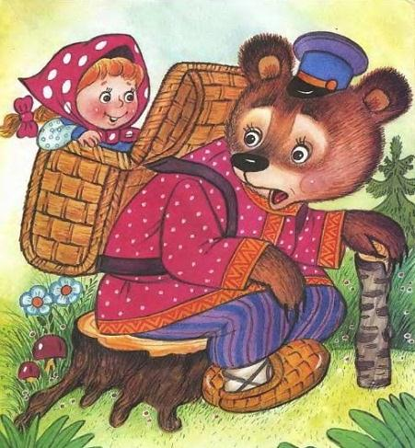
Муниципальное дошкольное образовательное учреждение «Детский сад № 10»
Тема: «Здравствуй, Сказка!»
Автор: воспитатель средней группы
Рогатюк Елена Борисовна

Slide 2
Реализация принципа интеграции через систему задач по теме «Здравствуй , Сказка!»
Обр. области | Образовательные задачи
Чтение худ. литературы | Воспитывать любовь и интерес к книге Расширение представлений о сказках
Коммуникация | Обогащать, уточнять, расширять, активизировать словарный запас Развивать диалогическую и монологическую сторону речи и её выразительность
Социализация | Сюж. ролевые игры «Книжный магазин», «Семья», «Дочки - матери»; театрализация сказок
Труд | Воспитывать трудолюбие, привычку заниматься делом, доводить начатое до конца Воспитывать бережное отношение к книге
Музыка | Воспитывать чувство ритма, такта во время театрализации сказок с музыкальным сопровождением, аудиосказки
Художественное творчество | Развивать практические навыки рисования, лепки, аппликации, конструирования через сказку
Познание | Формировать знания о сказках Знакомить с новыми (для детей) сказками
Безопасность | Формировать способность понимать причинно-следственные связи, проблемную(опасную) ситуацию героев, различать добро и зло
Здоровье | Пальчиковая гимнастика, физкульт.минутки., зарядки, гимнастики.

Slide 3
Паспорт проекта. Тема «Здравствуй, Сказка!»
Проблема темы проекта: К сожалению, на сегодняшний день, наши дети воспитываются не на сказках, а на современных мультфильмах. Значимость русских народных сказок утрачивается, наблюдается резкое снижение уровня речевого развития дошкольников.
Цель проекта: Воспитывать у детей любовь к русским народным сказкам; развитие у детей устойчивого интереса к сказке, как к произведению искусства; раскрытие совместного творческого потенциала детей и их родителей.
Задачи проекта: расширить представление детей о сказках, бережное отношение к книгам; формировать умение выразительно читать стихи, инсценировать эпизоды сказок; развивать у детей образное мышление, фантазию, творческие способности; воспитывать чувства дружбы и коллективизма.
Участники проекта: дети средней группы, родители
Вид проекта: Творческий проект «Здравствуй, Сказка!»
Время реализации проекта: Краткосрочный: 1 неделя.
Предполагаемый результат: развитие интереса детей к русским народным сказкам; обогащение, уточнение, расширение, активизация словарного запаса; получить эмоциональный отклик от своей работы; закрепление умения применять свои знания в беседе, связных высказываниях.
Продукт проектной деятельности: поделки, рисунки, раскраски, выставка книг.
Презентация проекта: показ настольного театра «Волк и 7 козлят»

Slide 4
Раскраски по сказкам
Просмотр фильма «Как делают книги»
Материально-техническое и методическое обеспечение проекта
Театр с масками по сказкам
Книги со сказками
Просмотр мультфильма «Жихарка»

Slide 5
Перспективный план проекта «Здравствуй, Сказка!»
Образовательн.область | Непосредственно образовательная деятельность | Совместная деятельность
1. Познание | Дидактическая игра «Угадай сказку». Цель: развивать внимание, память, мышление, речь; умение отгадывать сказку по картинкам. | Рассматривание сюжетных картинок по сказкам, книг. Цель: формировать целостное представление о сюжете сказки. Беседы с детьми: «Что будет, если сказки не станет?». «Откуда берутся сказки?» Дид. игры: «Угадай сказку», «Кто это?», «Театр», «Собери пазл». Цель: развивать умение сопоставлять, сравнивать, различать героев сказки, сюжет, название сказки. Ситуации к орг. самост. деят. детей: 1. «К нам в гости пришли герои сказок». 2. Появление в уголке ИЗО контурных изображений героев сказок (книг-раскрасок). Домашние задания: рисование любимой сказки, пересказ любимой сказки.
2. Речь, коммуникация | Составление сказки (рассказа) по сюжетным картинкам. Цель: формировать умение составлять сказку (рассказ) по сюжетным картинкам.
3. Художествен. творчество | Рисование «Маша и Медведь». Цель: развивать воображение, умение передавать детали внешности, характера в рисунке. Аппликация «Колобок». Цель: продолжать учить детей выполнять общую композицию в аппликации, совершенствовать полученные ранее знания и умения.
4. Чтение худ. литературы | Чтение русских народных сказок: «Гуси - лебеди», «Маша и медведь», «Волк и семеро козлят», «Колобок», «Заюшкина избушка» и др. Цель: умение прослеживать развитие событий, устанавливать причинно-следственные связи, высказывать суждения, мораль.
5. Труд | Ремонт старых книг. Цель: приобщить детей к труду; рассказать о роли книги в жизни человека,

Slide 6
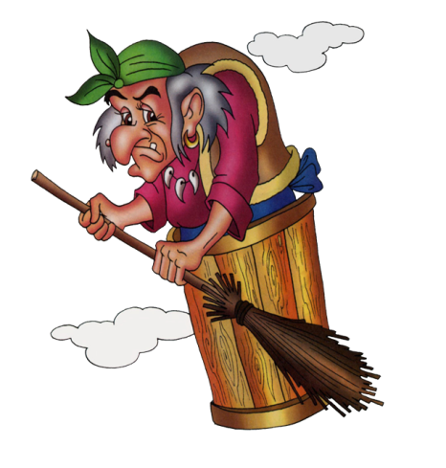
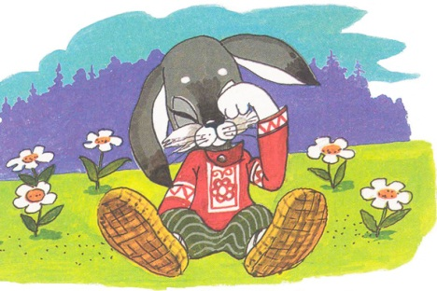
Проблема: введение детей в игровую ситуацию
Однажды, в библиотеке нам рассказали, что злая Баба Яга заколдовала «Сказки», потому что ребята про них забыли, и совсем перестали читать…Сказочные герои очень опечалены этим…Нам нужно их спасти!
Мы решили помочь …

Slide 7
Модель
«трех вопросов»
Даша сказала, что сказки нужны детям - НАМ!
У Пети самая любимая сказка: «Три медведя»
Для чего нужны сказки?
Ребята, какие сказки Вы знаете?
Кому нужны сказки?
Вы знаете, откуда появились сказки?
Кто живет в сказках?
Чему учат нас сказки?
Назовите свои любимые сказки?
Настя сказала, что в сказках живут сказочные герои
Вика сказала, что сказки учат нас доброте!
Мы назвали много разных сказок, разных сказочных героев…но многие вопросы так и остались без ответа…

Slide 8
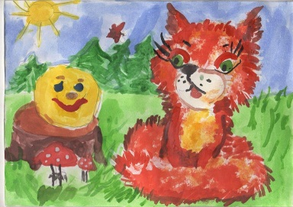
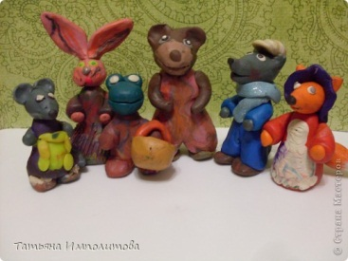
Модель
«трех вопросов»
Что нам делать? Как мы будем спасать «Сказки»?
Матвей предложил посмотреть мультфильм по сказке
Марина сказала, что «Сказки» нужно расколдовать
Настя прочитать сказку
?
Давид предложил нарисовать сказку
Денис предложил слепить сказочных героев
Юля решила сходить с мамой в библиотеку за сказками

Slide 9
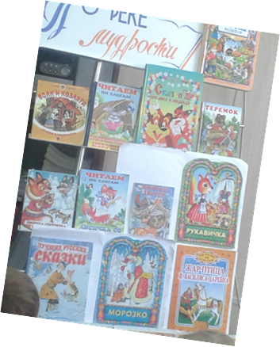
Реализация проекта
Дома, у каждого, наверняка есть сказки, и мы решили создать самую настоящую выставку книг со сказками! Дети приносили из дома разные книги.

Slide 10
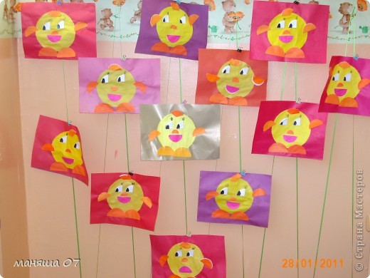
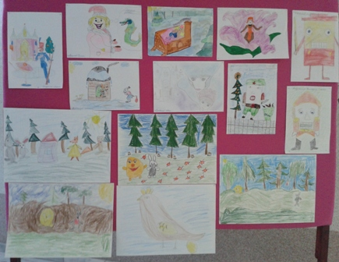
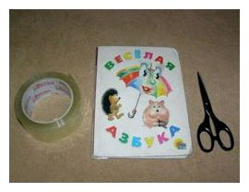
Реализация проекта
Аппликация «Колобок»
«Книжкина больница»
Рисовали «Сказки»

Slide 11
Реализация проекта
Чтение сказок«Заяц-хваста», «Лисичка со скалочкой», раскрашивание раскрасок по разным сказкам, лепка сказочных героев из пластилина, составление сказки по картинкам.

Slide 12
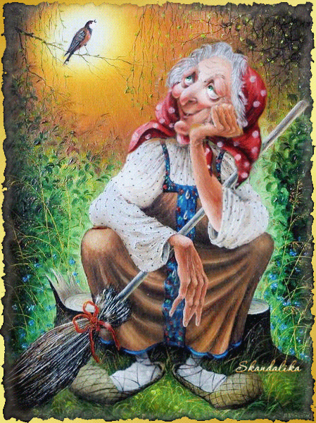
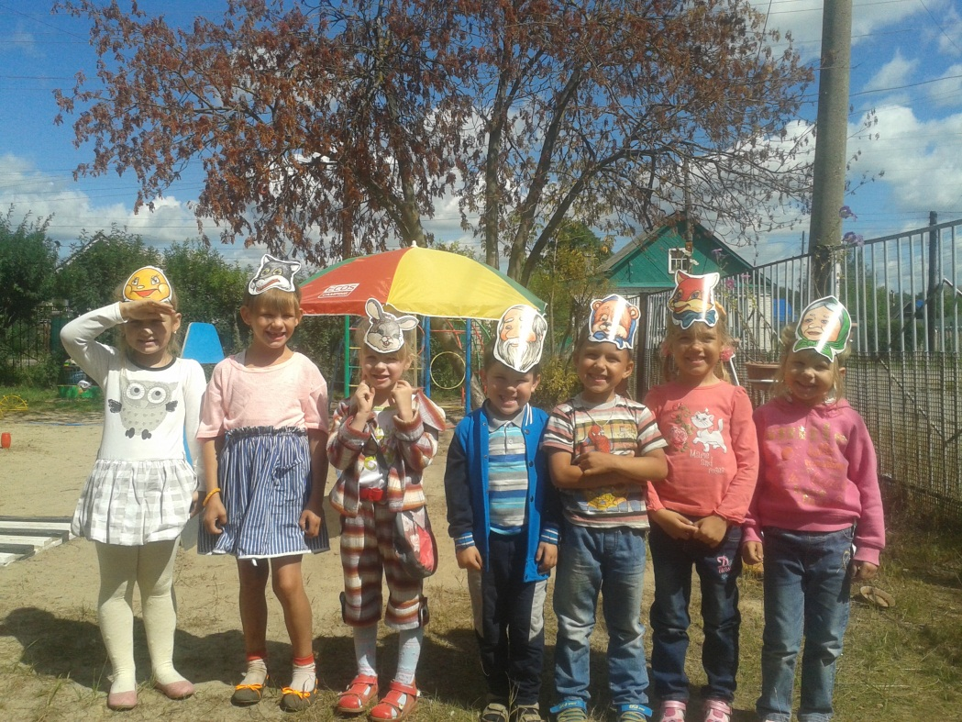
Поблагодарила Баба Яга детей, и расколдовала «Сказки», и пообещала, что больше не будет вредничать, и делать пакости.
Ну а мы ей в свою очередь пообещали , что про «Сказки» НЕ ЗАБУДЕМ – ЧИТАТЬ, ЛЮБИТЬ, БЕРЕЧЬ их БУДЕМ!!!

